Slide 1
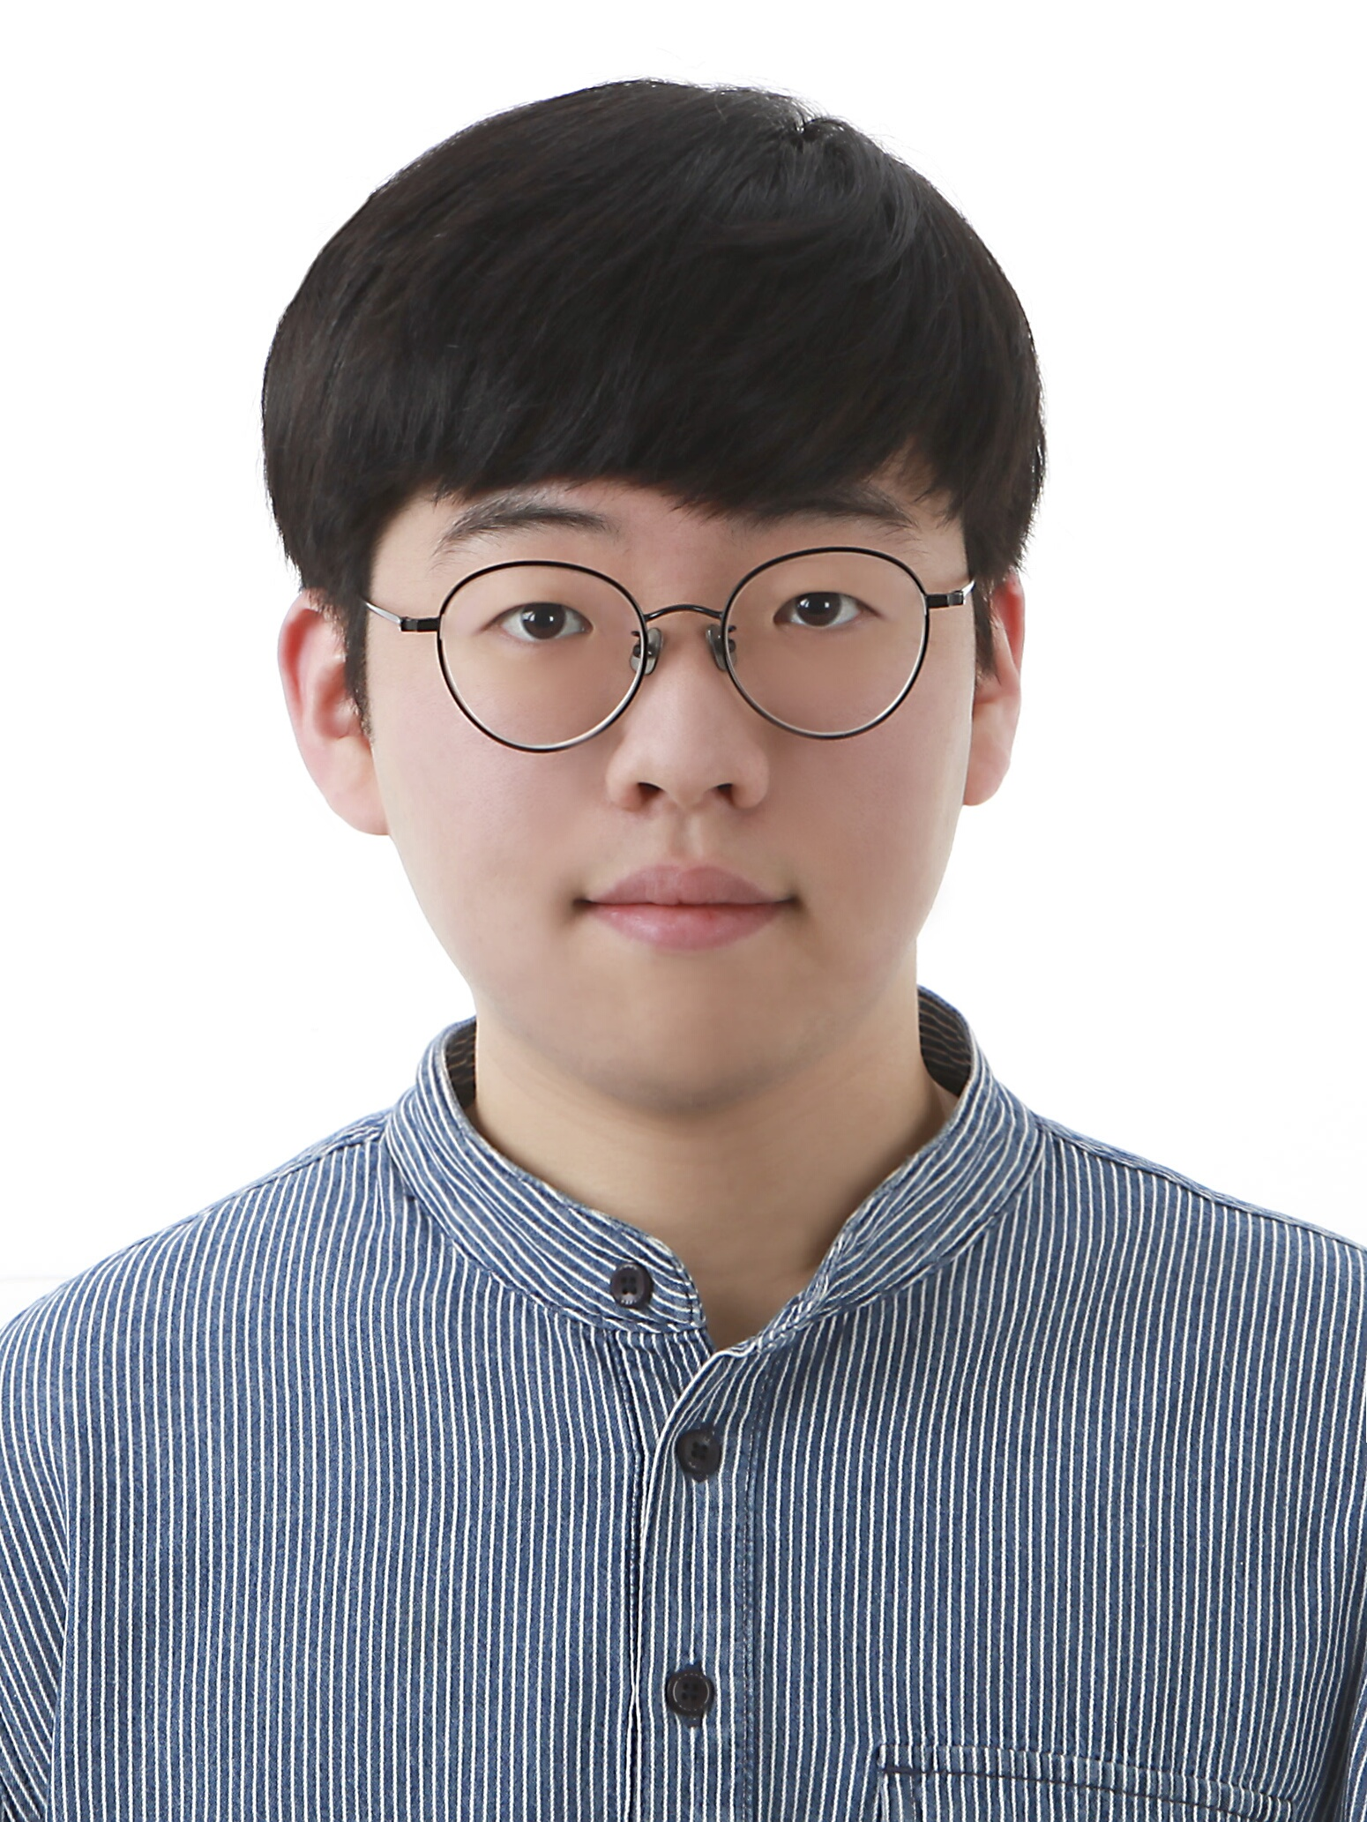
현 재 : 석사과정
관심분야 : Natural Language Processing, Dialogue System
E-mail : chojunhee7003@gmail.com
홈페이지 : https://chojunehee.github.io/
성명 : 조준희

